Slide 1
Четырёхугольники

Slide 3
Цели урока:
1. Систематизировать и обобщить знания о четырёхугольниках, их свойствах и признаках
2. Развивать умения применять имеющиеся знания при решении задач
3. Воспитывать самостоятельность мышления, волю, упорство в достижении цели

Slide 4
Вы готовы к уроку и считаете, что эту тему усвоили хорошо. Вам всё будет понятно.
Вы недостаточно готовы к данному уроку и тревожитесь, что не все вопросы вам будут понятны.
Вы совсем не готовы к уроку и считаете, что большинство вопросов вам будут непонятны.

Slide 5
Укажите номера клеток, в которых изображены четырехугольники
1 | 2 | 3
4 | 5 | 6
7 | 8 | 9

Slide 6
Четырехугольники
1 | 2 | 3
4 | 5 | 6
7 | 8 | 9

Slide 7
Четырёхугольники
параллелограмм | ромб
трапеция | квадрат
прямоугольник | Другие четырехугольники

Slide 8
Верно ли, что
Ромб – это четырехугольник, в котором диагонали точкой пересечения делятся пополам и равны.
проверка
нет

Slide 9
Верно ли, что
Прямоугольник – это четырехугольник, в котором противолежащие стороны параллельны, а диагонали равны.
проверка
да

Slide 10
Верно ли, что
Квадрат –это четырехугольник, в котором диагонали взаимно перпендикулярны и точкой пересечения делятся пополам.
проверка
нет

Slide 11
Верно ли, что
Прямоугольник – это четырехугольник, в котором два угла прямые и две стороны равны.
проверка
нет

Slide 12
Верно ли, что
Ромб – это четырехугольник, в котором диагонали взаимно перпендикулярны и точкой пересечения делятся пополам.
проверка
да

Slide 13
Верно ли, что
Квадрат – это параллелограмм, у которого все углы прямые.
проверка
нет

Slide 14
Ответы к тесту: Вариант 1:
1-в); 2-г); 3-б); 4-б)
Вариант 2:
1-в); 2-а); 3-а); 4-в)

Slide 15
Критерии оценивания
0 ошибок – оценка «5»
1 ошибка - оценка «4»
2 ошибки - оценка «3»
3-4 ошибки - оценка «2»

Slide 16
Задача №1
Дано: ABCD – параллелограмм
Найти: Углы параллелограмма
C
B
35°
40°
D
A

Slide 17
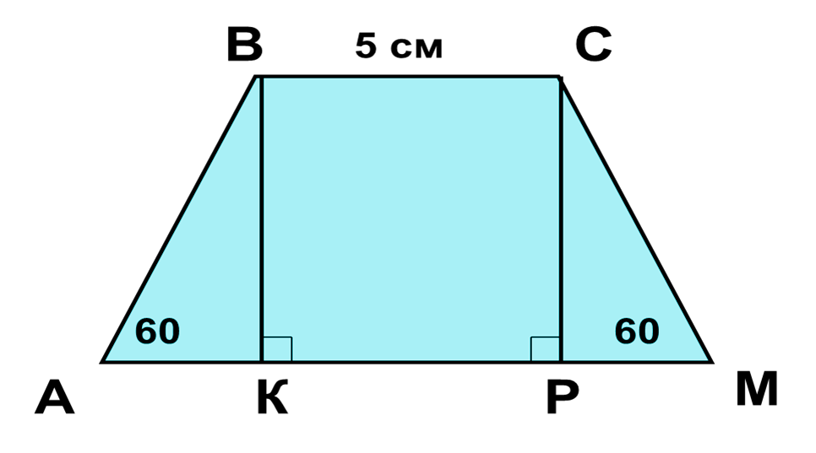
Задача №2
Дано: АВСМ – трапеция, АМ=7см
Найти: СМ-?

Slide 18
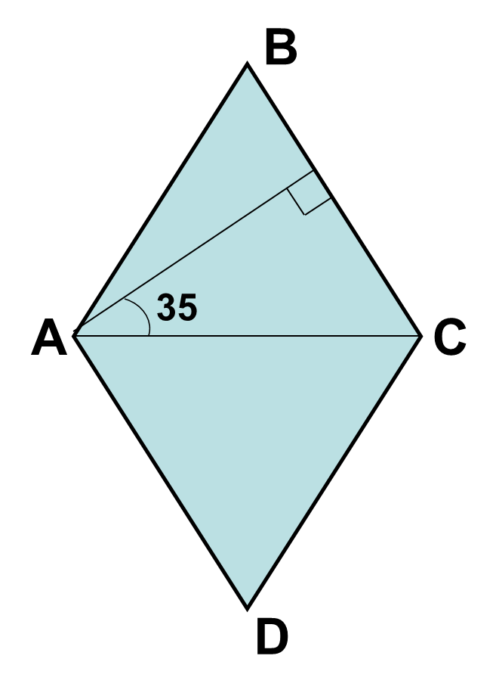
Задача №3
Дано: ABCD - ромб
Найти: <ABC - ?

Slide 19
Задача №4 Решение задач ОГЭ
Задание 16.
Диагональ BD параллелограмма ABCD образует с его сторонами углы, равные 65° и 50°. Найдите меньший угол параллелограмма.

Slide 20
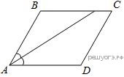
Задача №5 Решение задач ОГЭ
Задание 16.
Найдите величину острого угла параллелограмма ABCD, если биссектриса угла A образует со стороной BC угол, равный 15°. Ответ дайте в градусах.

Slide 21
Задача №6 Решение задач ОГЭ
Найдите угол АDС равнобедренной трапеции ABCD, если диагональ АС образует с основанием ВС и боковой стороной АВ углы, равные 30° и 50° соответственно.

Slide 22
. Физминутка для глаз - Не поворачивая головы, обведите взглядом стену класса по периметру по часовой стрелке, классную доску по периметру против часовой стрелки, треугольник, изображенный на стенде по часовой стрелке и равный ему треугольник против часовой стрелки. Поверните голову налево и посмотрите на линию горизонта, а теперь на кончик своего носа. Закройте глаза, сосчитайте до 5, откройте глаза …

Slide 23
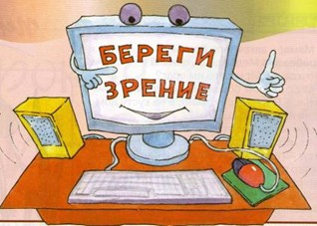
Детям 10-12 лет можно находиться за компьютером не более 1 часа в сутки! 13-16 лет – не более 2 часов!!!

Slide 24
Задача №7 Решение задач ОГЭ
Задание 16. (у доски)
В параллелограмме ABCD диагональ AC в 2 раза больше стороны AB и ∠ACD = 104°. Найдите угол между диагоналями параллелограмма. Ответ дайте в градусах.

Slide 25
Задача №8 Решение задач ОГЭ
Задание 16. (у доски)
Сторона ромба равна 34, а острый угол равен 60° . Высота ромба, опущенная из вершины тупого угла, делит сторону на два отрезка. Каковы длины этих отрезков?

Slide 26
Ответы к самостоятельной работе
Вариант 1
Вариант 2
№1. 45
№2. 120
№3. 80,5
№4. 16
№1. 125
№2. 60
№3. 79,5
№4. 7

Slide 27
Критерии оценивания
0 ошибок – оценка «5»
1 ошибка - оценка «4»
2 ошибки - оценка «3»
3-4 ошибки - оценка «2»

Slide 28
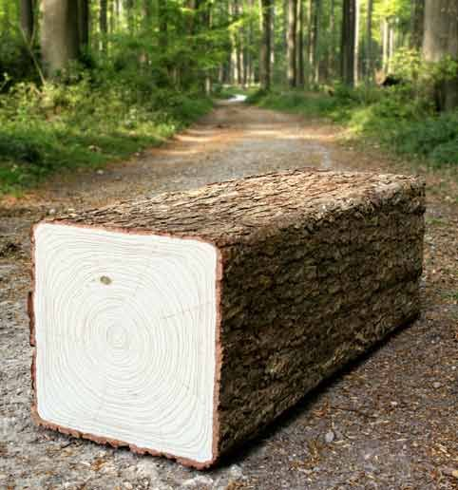
Интересные факты
В юго-восточной провинции Китая растут деревья, имеющие квадратное сечение.

Slide 29
Интересные факты

Slide 31
Мне всё понятно.
УРА!
Я ничего не понял. Придётся заниматься дополнительно.
Не всё ещё понятно. Мне надо поработать.

Slide 32
Если было хорошо у нас – улыбнись и покажи ромб.
Если было скучно вам – покажи параллелограмм.
Если ждешь таких уроков – хлопни.
Если больше ничего не хочешь - топни.

Slide 34
Спасибо за урок !

